Slide 1
Schönstatt und der Klimawandel
eine persönliche Geschichte über Spiritualität, Gemeinschaft und Bahngleise

Slide 2
Globale Herausforderungen
© Alan AtKisson

Slide 3
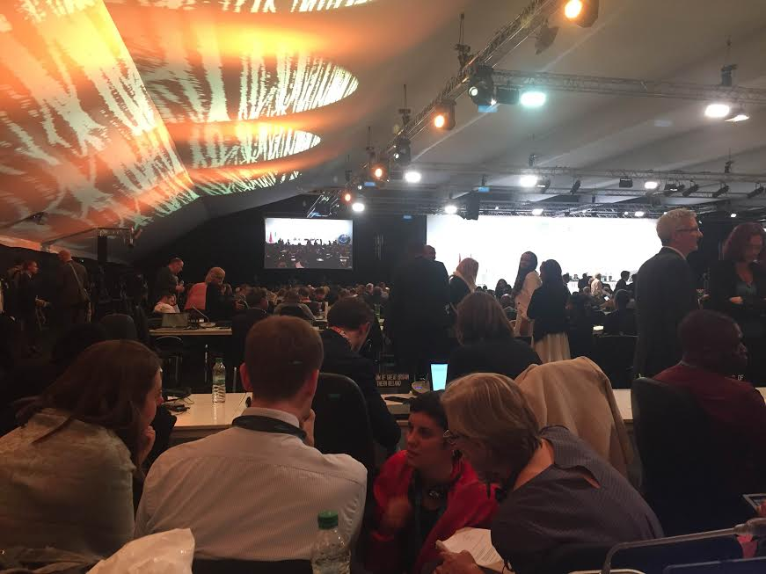
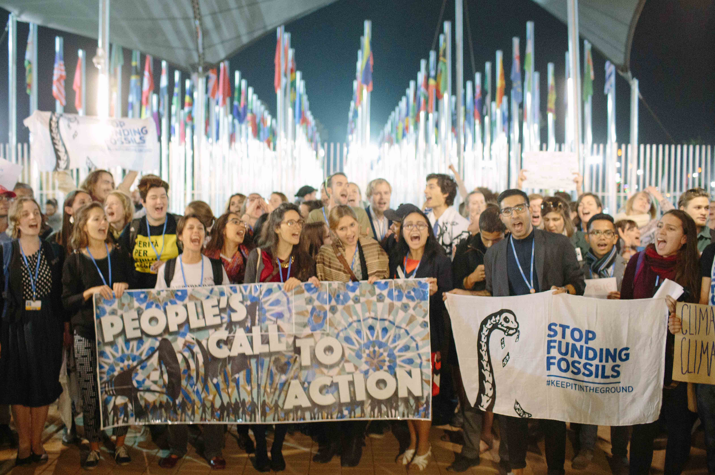
UN-Klimakonferenz in Marrakesch, 2017

Slide 4
„Die Umwelt ist ein kollektives Gut, ein Erbe der gesamten Menschheit und eine Verantwortung für alle. Wenn sich jemand etwas aneignet, dann nur, um es zum Wohl aller zu verwalten.“
Papst Franziskus

Slide 5
Protestaktion gegen die Einflussnahme der Kohleindustrie auf die Verhandlungen, UN-Klimakonferenz in Bonn, 2017

Slide 6
Aktion Ende Gelände: Aktivisten und Polizisten stehen sich im Tagebau Garzweiler gegenüber

Slide 7
Gleisblockade Kohlebahn, August 2017

Slide 8
Menschen machen sich auf den Weg zur großen Demo am Hambacher Forst

Slide 9
Blick auf das Ende-Gelände-Camp, Oktober 2018

Slide 10
Das Ziel, an dem wir uns orientieren, ist die Neue Gemeinschaft, „die ein seelisches Ineinander und Miteinander und Füreinander kennt.“
Josef Kentenich

